Slide 1
Kommunalvalsmål 2021

Slide 2
Intos mål för kommunalvalet
Uppställda i samarbete med yrkesutbildade personer inom det uppsökande ungdomsarbetet och verkstadsverksamheten
Bakgrunden till målen
Vardagen för och erfarenheterna hos unga inom det uppsökande ungdomsarbetet och deltagare i verkstäderna

Slide 3
"Vårt resultat är mänskligt. Resultatlöshet syns i illabefinnande och stora utgifter.
– uppsökande ungdomsarbetare

Slide 4
Into: Kommunalvalsmål 2021 1. Mer förebyggande arbete och mentalvårds- och rusmedelstjänster 2. Det uppsökande ungdomsarbetets kvalitet och förutsättningar måste främjas 3. Verkstäderna bör tryggas som högklassig närtjänst

Slide 5
1. Mer förebyggande arbete och mentalvårds- och rusmedelstjänster Tidigt stöd är effektivast.

Slide 6
Finansiering och yrkesfolk till ungdomsarbetet och till skolornas stöd- och handledningstjänster
Unga behöver stöd i form av närtjänster innan problemen hopar sig.
Finansiering måste ordnas för vanligt ungdomsarbete och ungdomsarbete i skolorna.
Fler tröskelfria träffplatser med proffspersonal för unga.
Elevvården samt elev- och studiehandledningen måste ökas.

Slide 7
Mentalvårds- och rusmedelstjänster för alla som behöver
Människor måste få mentalvårds- och rusmedelstjänster snabbare.
Fler mentalvårds- och rusmedelstjänster med låg tröskel. Det måste finnas tjänster som svarar på ungdomars behov.
Man måste få terapitjänster enligt terapigarantin.

Slide 8
Mer stöd till ungas boende
Unga behöver bostäder och boendehandledning.
Mer förmånliga ungdomsbostäder och stödboendetjänster.

Slide 9
2. Det uppsökande ungdomsarbetets kvalitet och förutsättningar måste främjas I uppsökande ungdomsarbete får den unga hjälp med att klara utmaningar och utnyttja de tjänster han eller hon behöver. Uppsökande ungdomsarbete är en effektiv tjänst när det gäller att främja ungdomars välbefinnande.

Slide 10
Det uppsökande ungdomsarbetets kontinuitet måste garanteras
Behovet av uppsökande ungdomsarbete är kontinuerligt. Unga som är i en svår livssituation behöver stöd snabbt. Finansiering som bestäms ett år åt gången orsakar omsättning i personalen. Fast anställning för uppsökande ungdomsarbetare tryggar ett långsiktigt stöd för ungdomarna.
Uppsökande ungdomsarbete av god kvalitet förutsätter tillräcklig finansiering även av kommunen.
Uppsökande ungdomsarbetare måste ha fast anställning.

Slide 11
Det uppsökande ungdomsarbetets expertis bör utnyttjas i utvecklandet av kommunens tjänster
Uppsökande ungdomsarbetare har förstahandsinformation om hur kommunens tjänster fungerar för unga. Den kunskapen bör utnyttjas i kommunens beslutsfattande och i utvecklandet av kommunens tjänster.
Det uppsökande ungdomsarbetet bör vara representerat i handlednings- och servicenätverket för unga.

Slide 12
3. Verkstäderna bör tryggas som högklassig närtjänst Verkstadsverksamhet främjar livshantering och kompetens och gör det lättare att börja studera eller jobba. Verkstadsverksamhet är ett effektivt sätt att öka kommunens sysselsättningsgrad och livskraft.

Slide 13
Verkstadsverksamhetens resurser måste garanteras
Lov att hjälpa. Lov att främja utbildning. Lov att sysselsätta.
Verkstadsverksamheten måste bevaras som en lättillgänglig närtjänst. Dessutom behövs distanstjänster samt modeller som kombinerar när- och distanshandledning.
Verkstäderna fungerar som lärmiljöer. De erbjuder både riktiga arbetsuppgifter och individuell handledning. Utbildningsanordnarna kunde gärna öka samarbetet med verkstäderna.
Högklassiga verkstadstjänster förutsätter tillräckliga resurser för individuell handledning och arbetslivsträning. För att tjänsten ska vara effektiv behövs också resurser för samarbete med social- och hälsovårdstjänster, utbildningsanordnare och arbetsgivare.

Slide 14
Verkstadsverksamheten måste svara på olika behov
Tjänster är effektiva när de svarar på individuella behov och målsättningar. Människor har olika behov – vi måste svara på dem med mångsidiga tjänster.
Rehabiliterande verkstadstjänster främjar livshanteringen. Arbetsprövning hjälper människor att välja riktning. Lönesubventionerat jobb ökar kunnandet och främjar sysselsättning. Arbetsträning främjar effektivt övergången till arbetsmarknaden.

Slide 15
Mer startträning i verkstäder
Många unga har svårt med vardagskompetensen. För att komma in på utbildning och på arbetsmarknaden behöver de helhetsinriktat psykosocialt stöd.
Mer verkstadsverksamhet med låg tröskel som främjar livshanteringen, startträning.

Slide 16
Det uppsökande ungdomsarbetet och verkstadsverksamheten är bevisat effektiva och det lönar sig att satsa på dem!

Slide 17
Nyckeltal för det uppsökande ungdomsarbetet
Källor:
UKM/RFV: Etsivä nuorisotyö 2018. Valtakunnallisen etsivän nuorisotyön kyselyn tulokset.
Nationella verkstadsföreningen: Valtakunnalliset Sovari 2018 -tulokset.

Slide 18
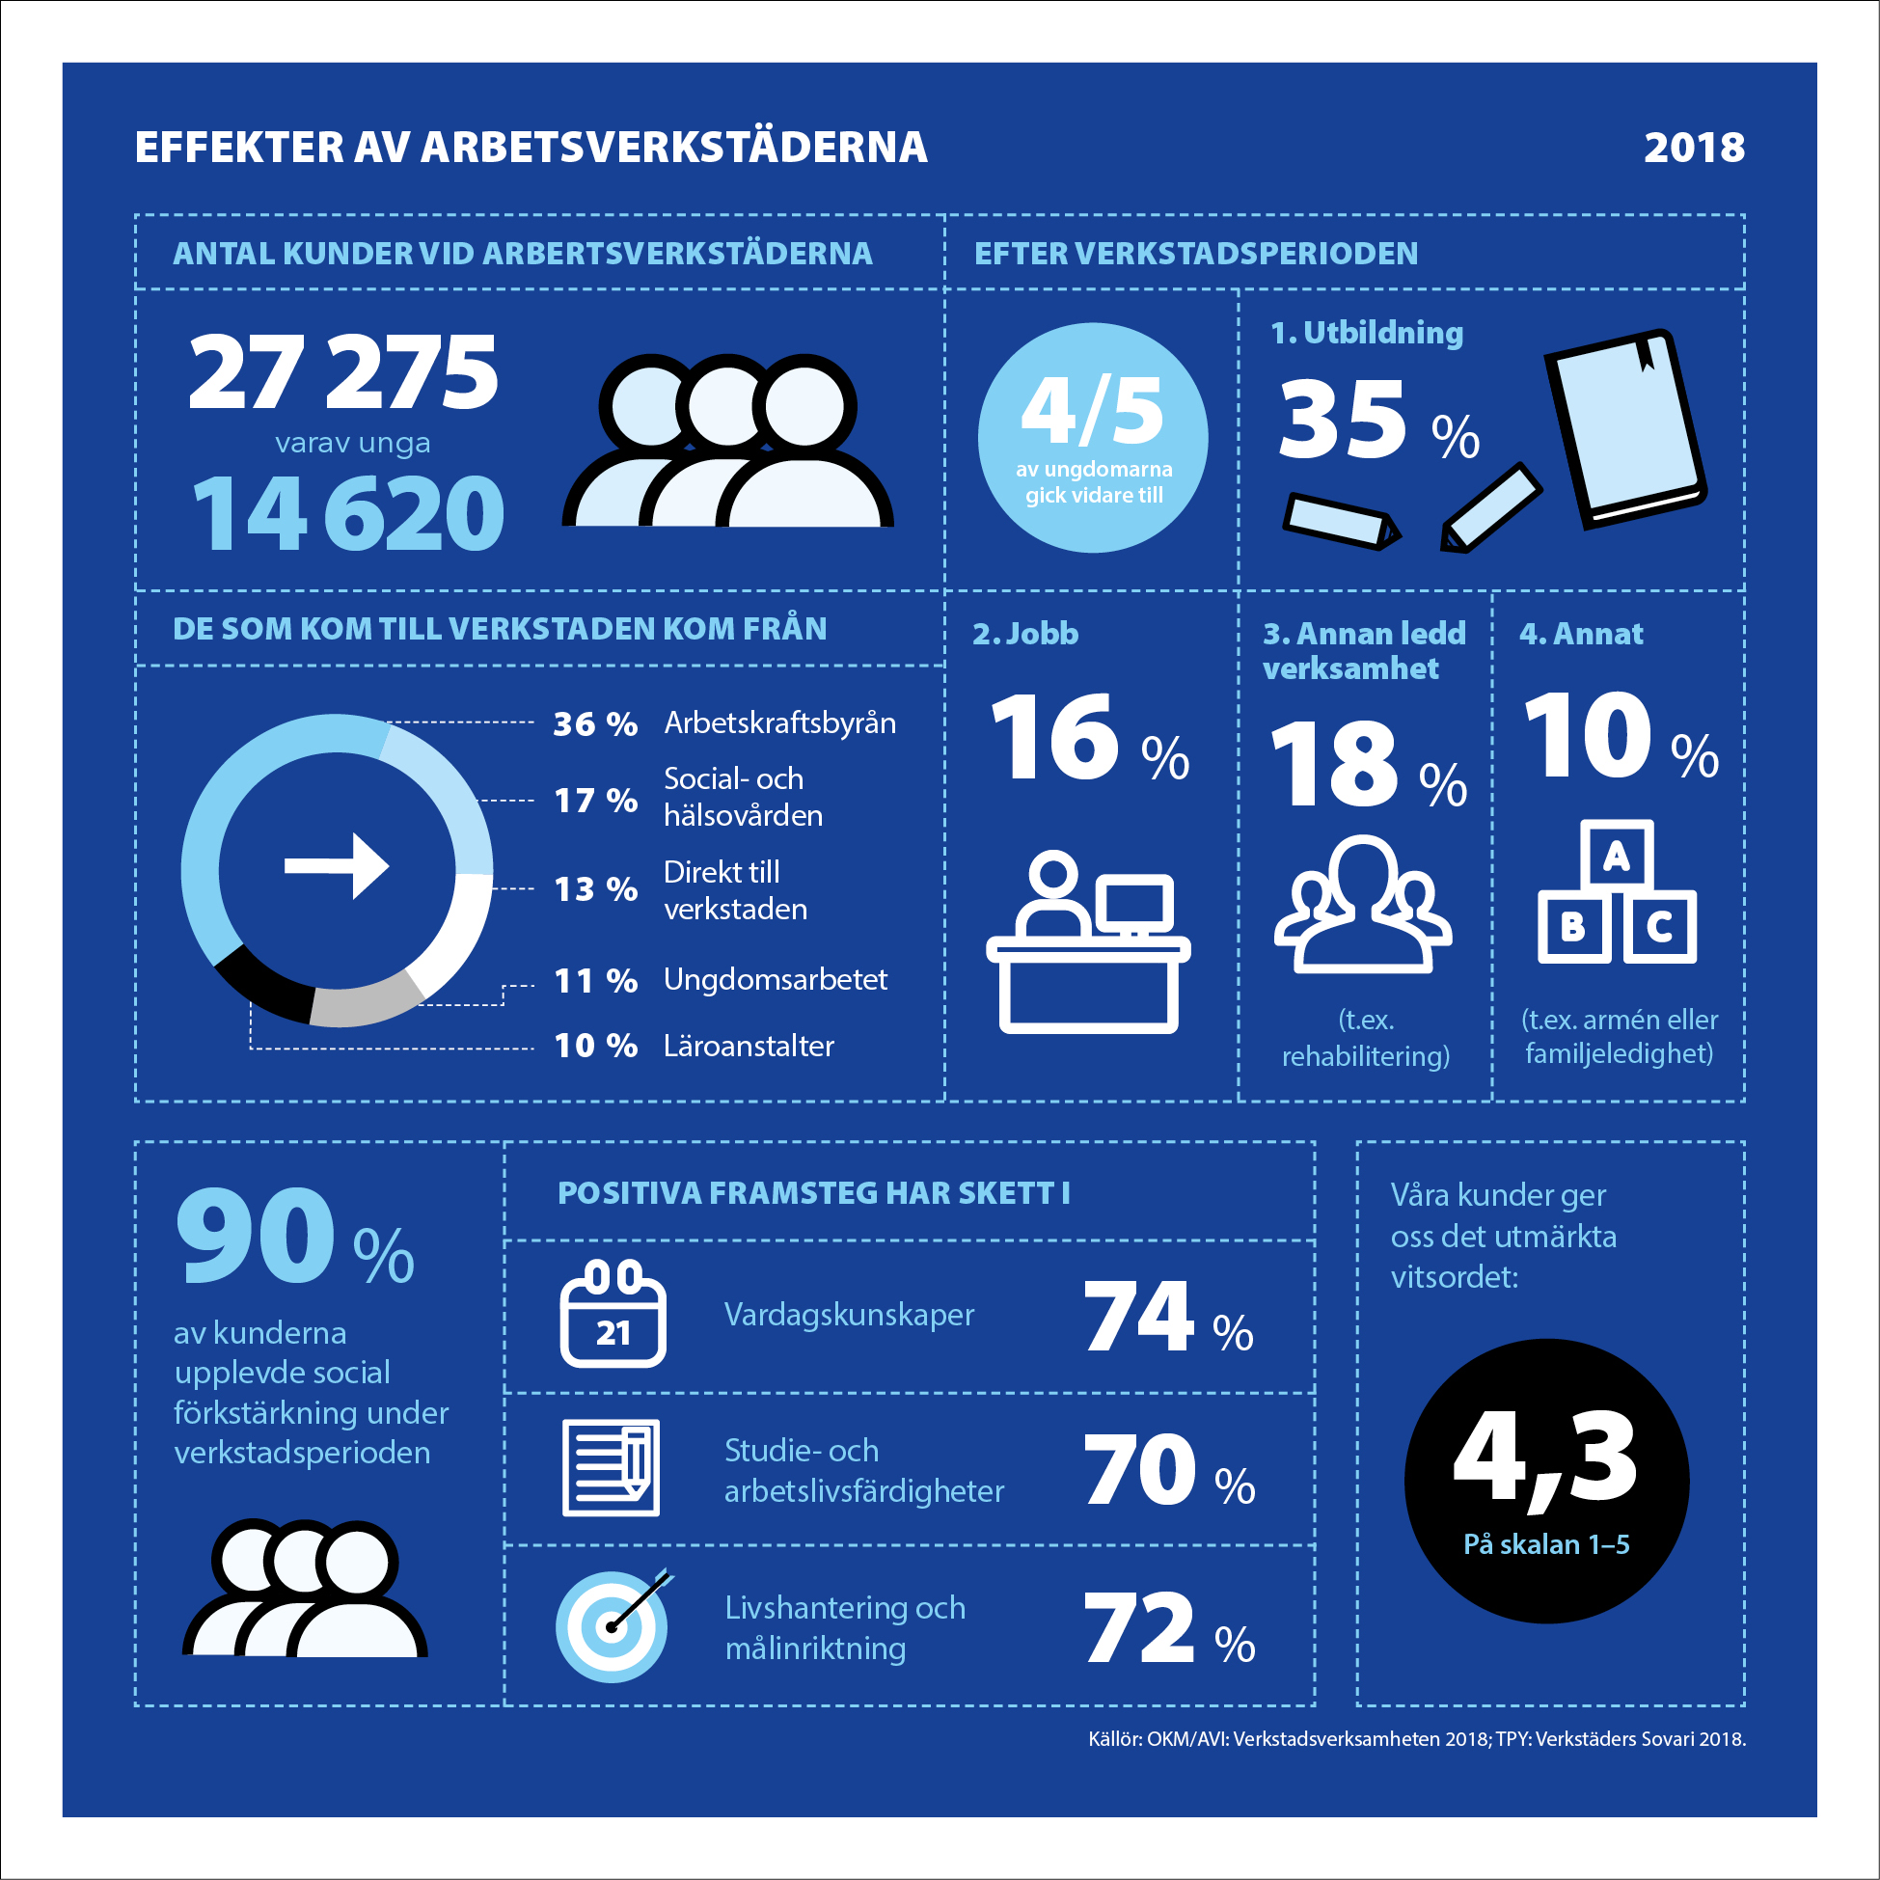
Nyckeltal för verkstadsverksamheten
Källor:
UKM/RFV: Työpajatoiminta 2018. Valtakunnallisen työpajakyselyn tulokset.
Nationella verkstadsföreningen: Valtakunnalliset Sovari 2018 -tulokset

Slide 19
Det uppsökande ungdomsarbetet och verkstadsverksamheten är verkningsfulla!
Vauhkonen & Hoikkala 2020: Syrjäytymisen lasku – tutkimus syrjäytymisestä, sen kustannuksista ja kohdennetun nuorisotyön vaikuttavuudesta:
https://www.nuorisotutkimusseura.fi/images/syrjaytymisen_lasku.pdf
Det uppsökande ungdomsarbetet hjälper NEET-unga att få arbete och utbildning
En del av det uppsökande ungdomsarbetets minskande effekt på utslagning hänför sig till förebyggande verksamhet
Genom att nå NEET-unga kopplar det uppsökande ungdomsarbetet sådana unga till tjänster som annars inte skulle få tillgång till tjänsterna eller skulle komma till dem med längre fördröjning
Verkstadsträningen främjar NEET-ungas övergång till arbete och utbildning samt förebygger utslagning
Verkstadsträningen stärker skolskicket, det vill säga stöder arbets- och funktionsförmågan
Verkstadsträningen stöder i synnerhet unga som avbrutit yrkesutbildning och som står utanför utbildning samt unga som lider av mentala problem
När det gäller unga som står utanför utbildning medför verkstadsträningen kostnadsbesparingar inom den offentliga ekonomin för direkt inkomstöverföring då de betalda inkomstöverföringarna minskar och de betalda skatterna ökar

Slide 20
Det uppsökande ungdomsarbetet och verkstadsverksamheten svarar mot behoven!
Sovari-mätaren / unga inom det uppsökande ungdomsarbetet:
81 % upplever att vardagshanteringen har förbättrats
79 % upplever att livskompetensen har stärkts
78 % upplever att studie- och arbetslivsfärdigheterna har förbättrats
94 % upplever social förstärkning under perioden för uppsökande ungdomsarbete
Sovari-mätaren / deltagare i verkstäderna:
76 % upplever att vardagshanteringen har förbättrats
75 % upplever att livskompetensen har stärkts
74 % upplever att studie- och arbetslivsfärdigheterna har förbättrats
92 % upplever social förstärkning under verkstadsperioden
Sovari-mätaren 2019: det uppsökande ungdomsarbetet svar av 1510 personer, verkstadsverksamheten svar av 5216 personer
https://www.intory.fi/kehittaminen/laadullinen-mittaristo/

Slide 21
www.intory.fi
förnamn.efternamn@intory.fi
@intolaiset
@intolaiset
@intolaiset

Slide 22
Dior som kan bearbetas Anvisning: - Presentera din organisation och dess nyckeltal - Beskriv situationen i din kommun eller region

Slide 23
Presentera din organisation och dess uppgifter om effekterna
Uppgiftskällor t.ex.
Den egna organisationens statistik
Den egna organisationens Sovari-resultat
www.nuorisotilastot.fi

Slide 24
Beskriv situationen i din kommun/region
Tjänster och brister i tjänsterna i din kommun eller region
Det uppsökande ungdomsarbetets och verkstadsverksamhetens situation och behov
Uppgiftskällor t.ex.
www.nuorisotilastot.fi
bedömning av basservicen riksomfattande och per region

